Slide 1
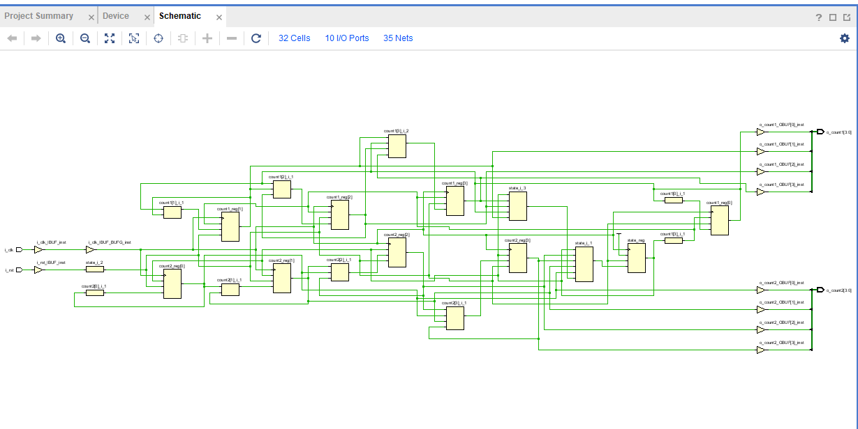
FPGA專題實習Two _counter
C111112164陳昱辰

Slide 2
記數器設計架構圖
記數器1
記數器2
i_rst
i_clk
State
o_counter1
o_counter2

Slide 3
i_rst:讓記數器值設定為一開始的值
i_clk:產生一個時脈控制時間
State:記數器現在狀態根據記數器的值來判斷是否要換另外一個記數器計算，所以會跟兩個記數器是雙向的關係，如果一個記數器達成設定的條件，state就換轉態
o_counter1:把計數器1的值傳輸出來
o_counter2 :把計數器2的值傳輸出來

Slide 4
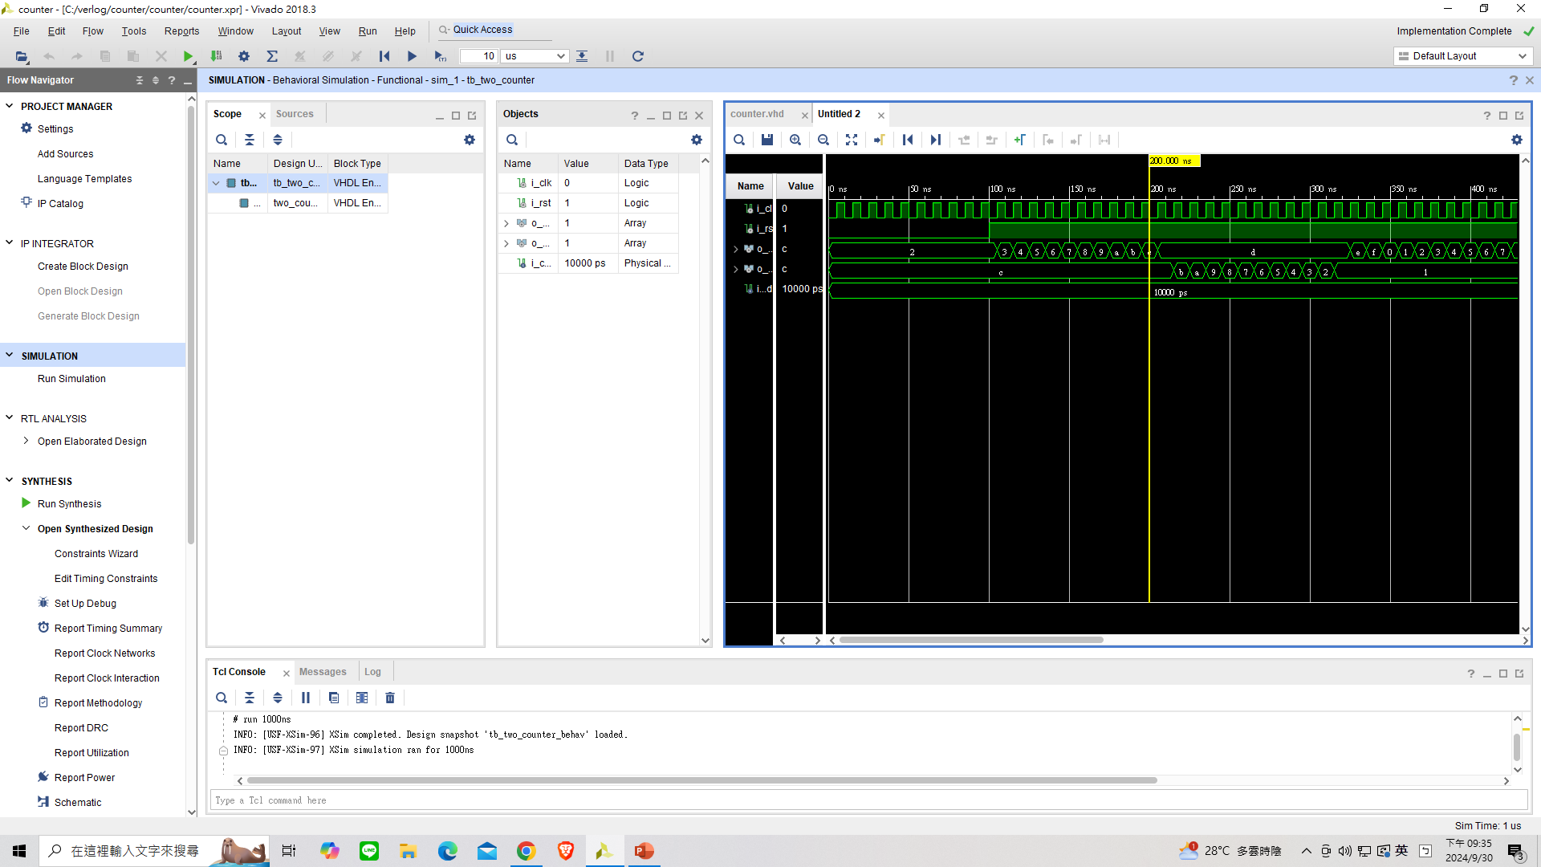
波形圖

